Slide 1
デジタル化社会における
オープンソースプラットフォーム
1
㈱ ルネサスソリューションズ
第三応用技術部 エグゼクティブ
宗像尚郎 （hisao.munakata.vt(at)renesas(dot)com）

Slide 2
本日の話題
オープンソース とは何か
何故オープンソースが広まっているのか
リナックス開発の実態（統計情報）
リナックスの品質、メンテナンス体制
開発プロセス革新ツール“git”
オープンソース開発への参加方法
製品開発の現場とオープンソース開発
オープンソース活用課題と皆さんへの期待

Slide 3
オープンソース とは何か

Slide 4
代表的なオープンソース
 | Name | Category | developer
1 | Linux kernel | OS | kernel community
2 | GCC (GNU Compiler Collection) | toolchain | GNU (FSF)
3 | Android | smartphone platform | AOSP (Google)
4 | Ruby on Rails | web app. platform | Rails Core Team
5 | Apache | web server | Apache SW Foundation
6 | MySQL | database | ORACLE
7 | Free Type | font library | Free Type Project
8 | OpenOffice.org | office suite | Apache Software Foundation

Slide 5
オープンソース の定義
Open Source Initiative (OSI) は、オープンソース・ライセンスの要件
として、以下のような定義 “The Open Source Definition(OSD)” を
掲げている。これはもともとは Debianフリーソフトウェアガイドライン
をベースとしたものである。
自由な再頒布ができること
ソースコードを入手できること
派生物が存在でき、派生物に同じライセンスを適用できること
差分情報の配布を認める場合には、同一性の保持を要求してもかまわない
個人やグループを差別しないこと
適用領域に基づいた差別をしないこと
再配布において追加ライセンスを必要としないこと
特定製品に依存しないこと
同じ媒体で配布される他のソフトウェアを制限しないこと
技術的な中立を保っていること
Wikipedia ： オープンソース

Slide 6
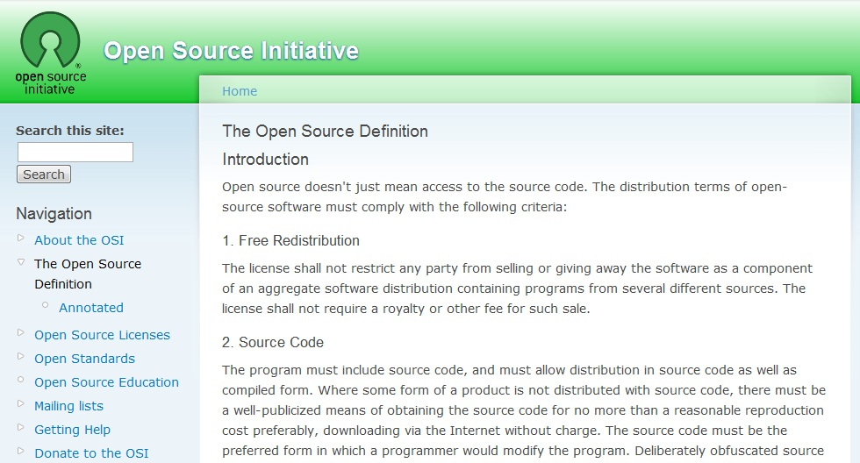

オープンソースの定義
http://opensource.org/docs/osd
Netscape ブラウザーのソースコード公開 [1998年] が発端

Slide 7
OSI 承認オープンソースライセンス ①
http://sourceforge.jp/projects/opensource/wiki/licenses
Academic Free License | Common Development and Distribution License | GNU General Public License version 3.0 (GPLv3)
Affero GNU Public License | Common Public License | GNU Library or "Lesser" General Public License (LGPL)
Adaptive Public License | CUA Office Public License Version 1.0 | GNU Lesser General Public License version 3.0 (LGPLv3)
Apache Software License | EU DataGrid Software License | Lucent Public License (Plan9)
Apache License, 2.0 | Eclipse Public License | Lucent Public License Version 1.02
Apple Public Source License | Educational Community License | IBM Public License
Artistic license | Eiffel Forum License | Intel Open Source License
Artistic license 2.0 | Eiffel Forum License V2.0 | Historical Permission Notice and Disclaimer
Attribution Assurance Licenses | Entessa Public License | Jabber Open Source License
new BSD license | Fair License | ISC License
Boost Software License (BSL1.0) | Frameworx License | Microsoft Public License (Ms-PL)
 | GNU General Public License (GPL) | Microsoft Reciprocal License (Ms-RL)

Slide 8
OSI 承認オープンソースライセンス ②
http://sourceforge.jp/projects/opensource/wiki/licenses
MIT license | OCLC Research Public License 2.0 | Sleepycat License
MITRE Collaborative Virtual Workspace License (CVW License) | Open Group Test Suite License | Sun Industry Standards Source License (SISSL)
Motosoto License | Open Software License | Sun Public License
Mozilla Public License 1.0 (MPL) | PHP License | Sybase Open Watcom Public License 1.0
Mozilla Public License 1.1 (MPL) | Python license (CNRI Python License) | University of Illinois/NCSA Open Source License
Multics License | Python Software Foundation License | Vovida Software License v. 1.0
NASA Open Source Agreement 1.3 | Qt Public License (QPL) | W3C License
NTP License | RealNetworks Public Source License V1.0 | wxWindows Library License
Naumen Public License | Reciprocal Public License | X.Net License
Nethack General Public License | Ricoh Source Code Public License | Zope Public License
Nokia Open Source License | Simple Public License 2.0 | zlib/libpng license

Slide 9
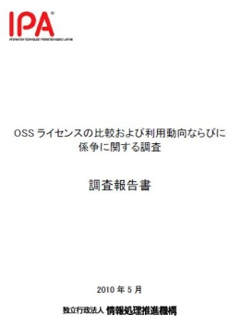
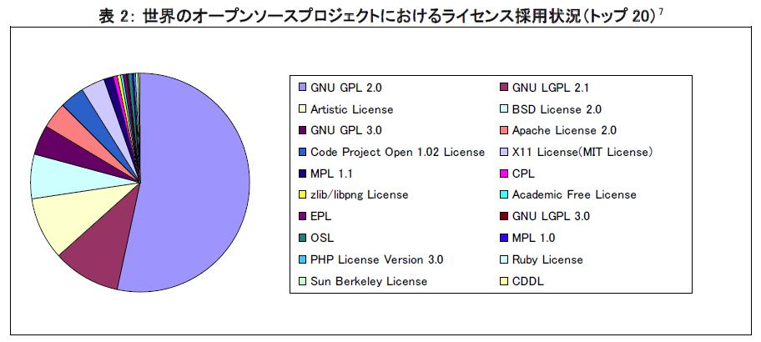
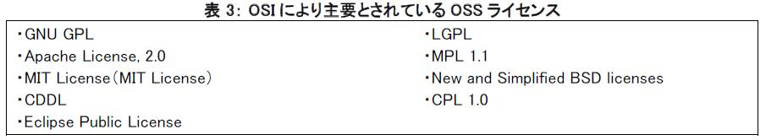
オープンソースライセンス
From IPA『OSS ライセンスの比較および利用動向ならびに係争に関する調査』
http://www.ipa.go.jp/software/open/ossc/download/OSS_License_Survey.pdf

Slide 10
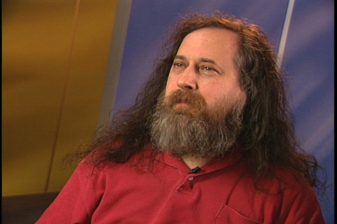
フリーソフトウエア
The Free Software Definition（フリーソフトウェアの定義）は、リチャード・ストールマンにより起草されフリーソフトウェア財団により公開された、フリーソフトウェア（フリーとは「言論の自由」の意味における自由）を定義する文書である。
目的を問わず、プログラムを実行 する自由 (第 0 の自由)。
プログラムがどのように動作しているか研究 し、そのプログラムに あなたの必要に応じて修正を加え、採り入れる自由 (第 1 の自由)。 ソースコード が入手可能であることはこの前提条件となります。
身近な人を助けられるよう、コピーを再頒布 する自由 (第 2 の自由)。
プログラムを改良し、コミュニティ全体がその恩恵を受けられるよう あなたの改良点を 公衆に発表 する自由 (第 3 の自由)。 ソースコードが入手可能であることはここでも前提条件となります。
フリーソフトウエア と オープンソースは同一概念ではない
GNU GPL/LGPL はフリーソフトウエア財団が定義したもの

Slide 11
GPL / LGPL
GPL/LGPL はオープンソースソフトウエアの代表的なライセンス
GPL と LGPL の違い
  GPL ライセンスソフト + Proprietary*1 ライセンスソフト
  ⇒ 全てのソフトウエアに GPL ライセンス要件の適用を要求
  LGPL ライセンスソフト + Proprietary*1 ライセンスソフト
  ⇒ Proprietary ライセンス部分は LGPL の影響を受けない
  1: Proprietary = 商用ライセンスなどオープンソースライセンス以外のライセンスを指す
L?GPL version 2 vs. version 3
  全てのソフトが v2 → v3 に移行したわけではない。
    Linux kernel は 明示的に v2 を利用することを宣言
    組み込み機器の多くは v3 への移行が困難である

Slide 12
何故オープンソースが広まっているのか

Slide 13
オープンソースの採用事例
分 野 | 採 用 事 例
基幹システム | 東京証券取引所、 シカゴ証券取引所 三菱東京 UFJ 銀行、航空会社発券システム 楽天、 Amazon、Google など
科学計算 | スーパーコンピュータの９割以上
組込み機器 | Android 携帯、MOAP-L （DoCoMo)、 MeeGo デジタルテレビ、HDD レコーダー 、HDD Audio
デスクトップ | 海外では Windows から Linux への切替え例

Slide 14
オープンソースの採用動機
機 能
ファイルシステム対応 （データ保全、PC連携）
標準ネットワークプロトコル（機器間の接続性）
経済性
独自 OS からの転換（開発負担過大のため）
商用 OS からの転換（Black Box 回避）
標準化
プラットフォームのベース （Android、Rails 等）
チップがサポートするから （組込み系 TDV, BD 等）
アプリケーション実行環境（データベース 等）
開発、サポートの国際化対応
各種ネットサービスのベース

Slide 15
リナックス開発の実態（統計情報）
出典ついて：この章で紹介する各種の統計データは、NEC OSS推進センター長の 柴田次一氏が2011年11月28日に横浜で開催されたAutomotive Linux Summit で講演された資料を本人の了解のもと引用しています。 本資料は近日公開される予定です。

Slide 16
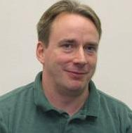

リナックス開発コミュニティの実像
2011年、リナックスは誕生20周年を祝いました
リナックス開発トレンドの紹介
  コードサイズ変遷、開発者数変遷、リリース実績
リナックス開発プロセスの紹介
  レビュープロセス、コード管理
リナックスのソフトウエア構造の紹介
  コンフィギュレーション、抽象化

Slide 17
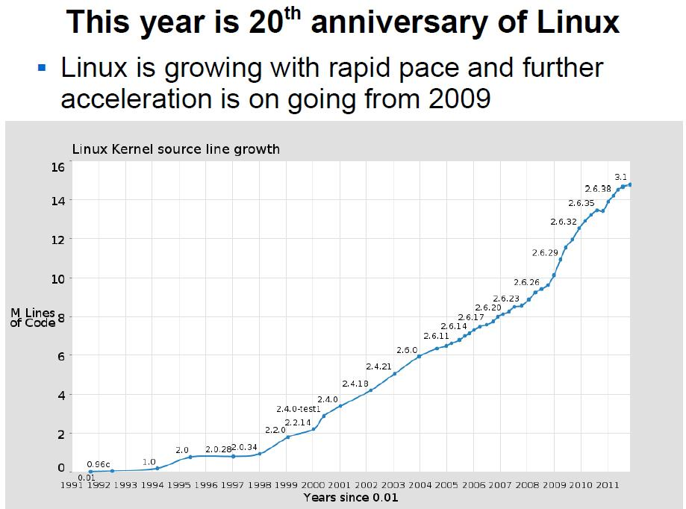
リナックスカーネルサイズの変遷 ［長期］
柴田さん
講演資料
プロセス革新
プロセス革新
20年の歴史 の中で 開発プロセス革新 により生産性を高めながら成長を続けてきた

Slide 18
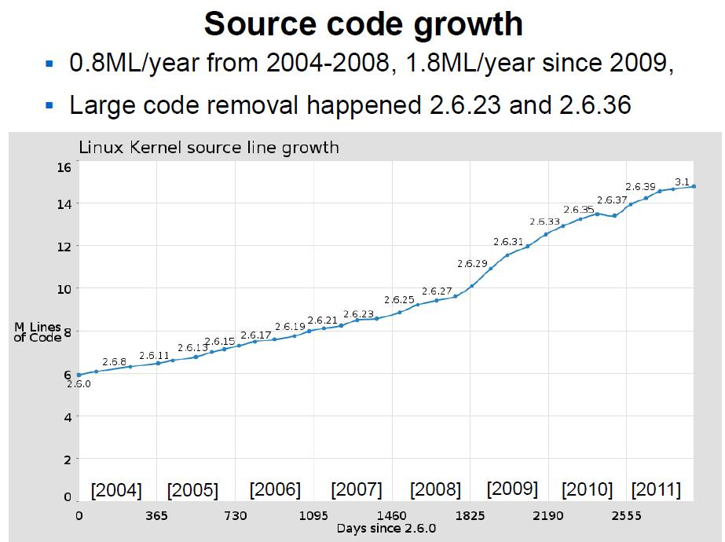
リナックスカーネルサイズの変遷 ［直近］
柴田さん
講演資料
最新の リナックスカーネル 3.1 は 37,085 ファイル、14,770,555 行 の規模

Slide 19
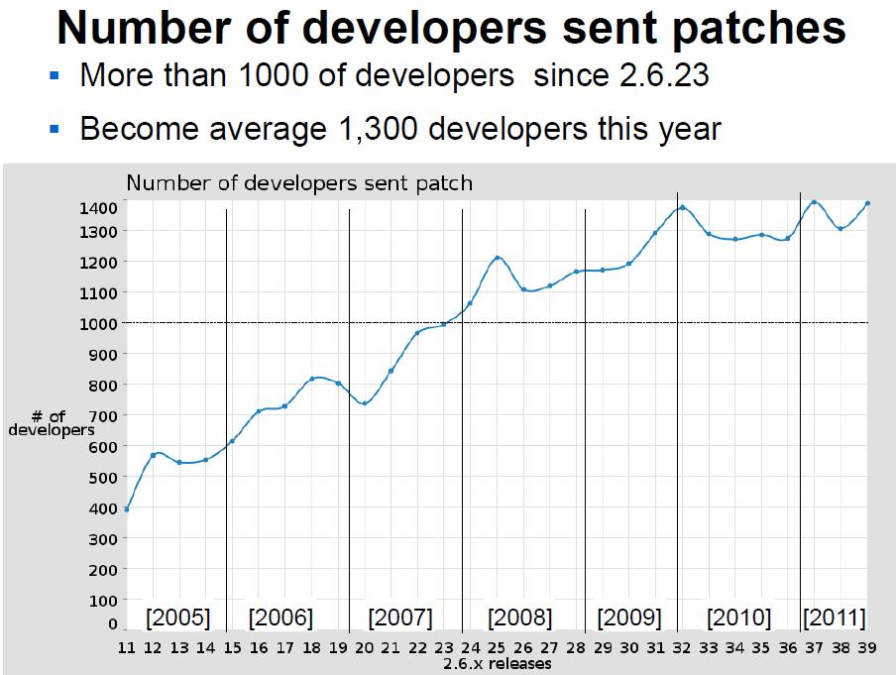
パッチ投稿数（＝開発者数）の変遷
柴田さん
講演資料
開発者数も確実に増えてきており、最近は毎回 1,300人 程度が開発に寄与する

Slide 20
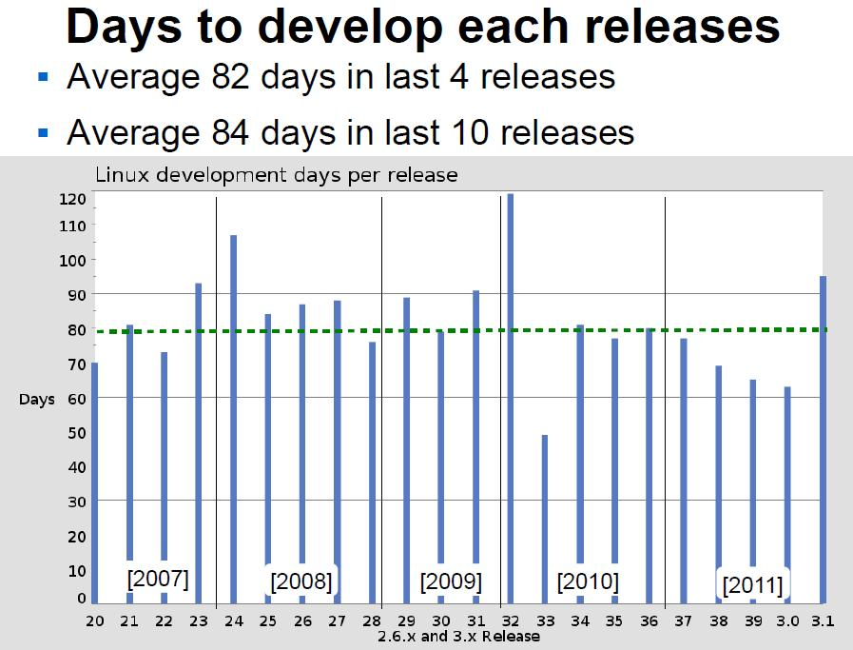
カーネルリリースインターバル
柴田さん
講演資料
これまでコンスタントに 約 80日周期 で カーネルメージャーバージョンアップ

Slide 21
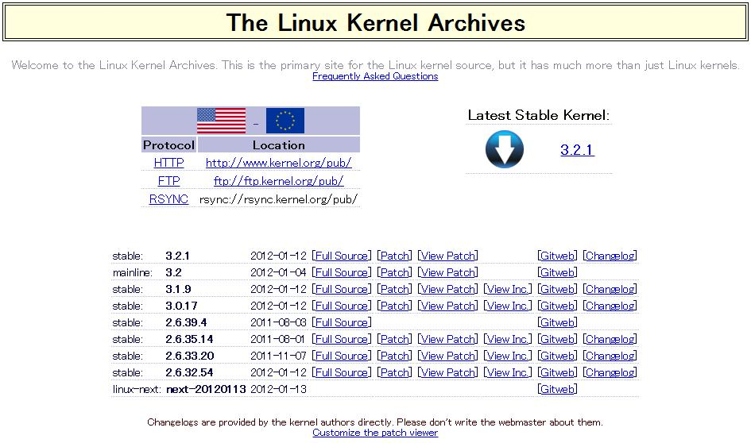
www.kernel.org
②
①
③
① 開発中コード、② 最新リリース、③ 長期メンテナンスコードが公開されている。

Slide 22
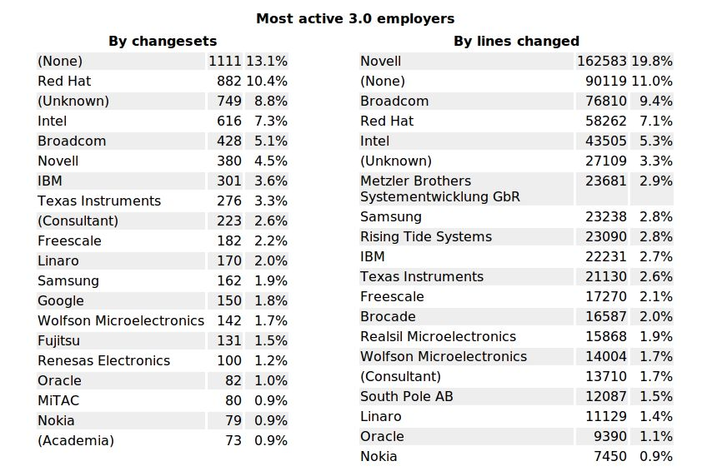
実際にコードを書いているのは誰か
http://lwn.net/Articles/460597/
リナックスの大部分のコードは各企業のプロフェッショナルが作成

Slide 23
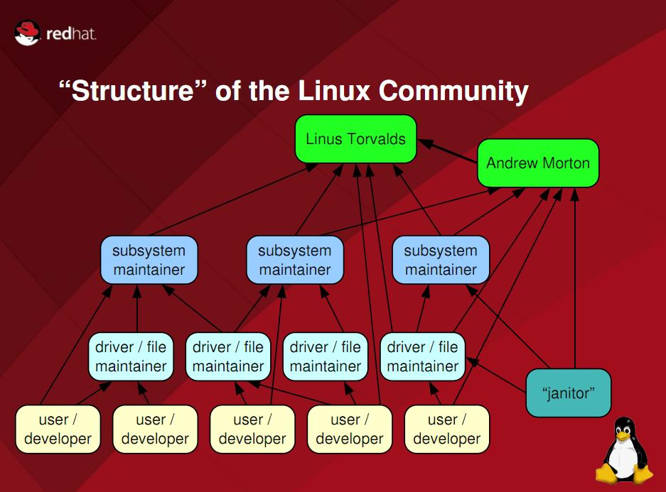
リナックスカーネル開発コミュニティ
From the world of Community David Woodhouse (Red hat) http://tree.celinuxforum.org/CelfPubWiki/JapanTechnicalJamboree19
現在は Linux next に集約
サブシステム毎に分割されたメンテナーによる階層的国際分散開発体制で開発

Slide 24
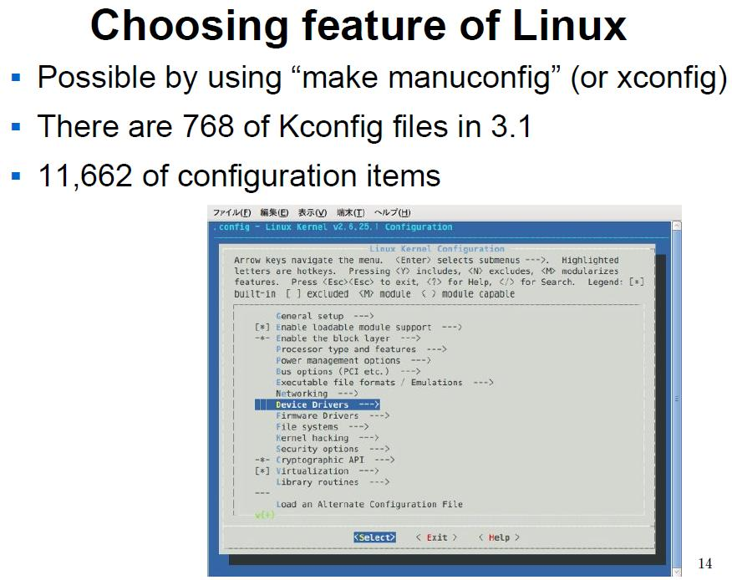
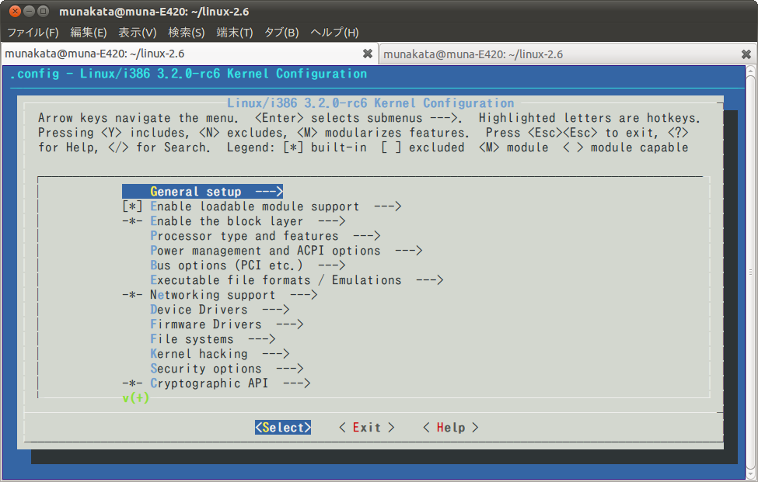
カーネルコンフィギュレーション
柴田さん
講演資料
全てのアークテクチャ、プラットフォームで共通のソースコードを利用している

Slide 25
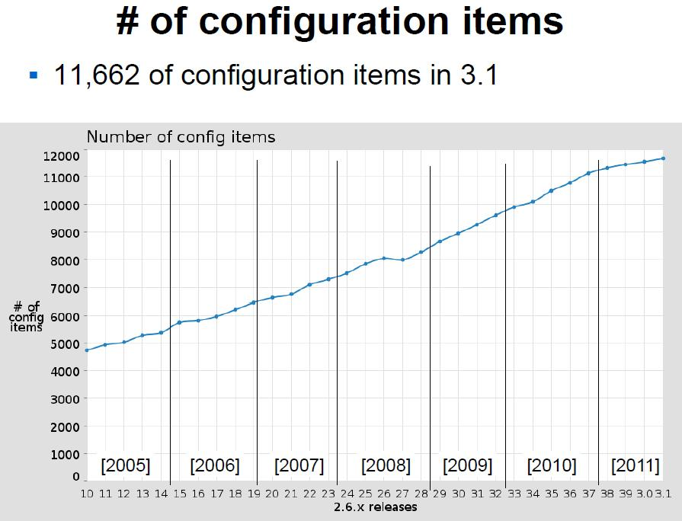
設定項目拡大の歴史は多様性拡大の指標
柴田さん
講演資料
カーネルコア機能、CPUアーキテクチャ、デバイスドライバーの拡張

Slide 26
リナックスの実像 ＝ 進化の継続
1,500万行以上、37,000ファイル の膨大なコード
1,500人近い開発者が世界中で連続的に開発中
約80日周期でメジャーバージョンアップ
（新機能の追加、新しいデバイス対応の追加 など）
カーネル設定パラメータ 12,000 項目 の最適設定で
超大型マシンから組み込み機器まで共通ソースコード
Water Flow Model 設計（解析→仕様→設計→実装→検証）
が適用できない。常に進化する超大規模ソフトを効果的に追随
できる新しい開発の仕組みを構築しないと対応できない。

Slide 27
リナックスの品質、メンテナンス体制

Slide 28


リナックスの品質 (対立する意見）
Community people says “Linux is really great !”
  他の商用ソフトウエアなどと比較して信頼性が高い
  既に基幹コンピュータに多く採用されている
Some industry people says “Linux sucks !”
  リナックスは機能実装も不完全でテストもされていない
  商用ソフトのようなサポート（バグ修正の仕組み）がない
  コミュニティがリリースしたコードでは製品は作れない
実際には両方の主張ともに 一定の妥当性があるものだと思う

Slide 29
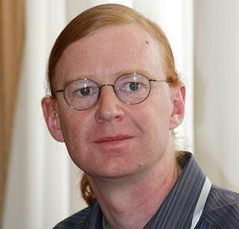
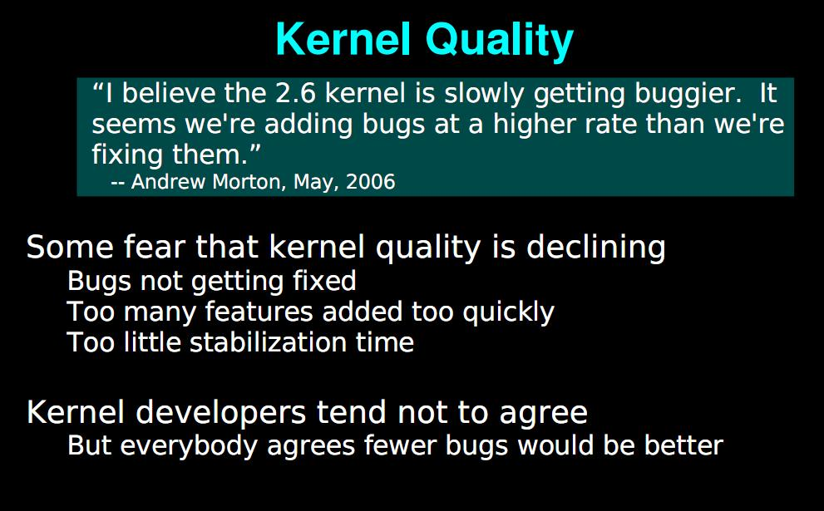
コミュニティの品質に対する見方 ①
Jonathan Corbet

Slide 30
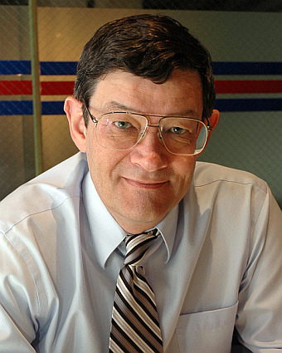
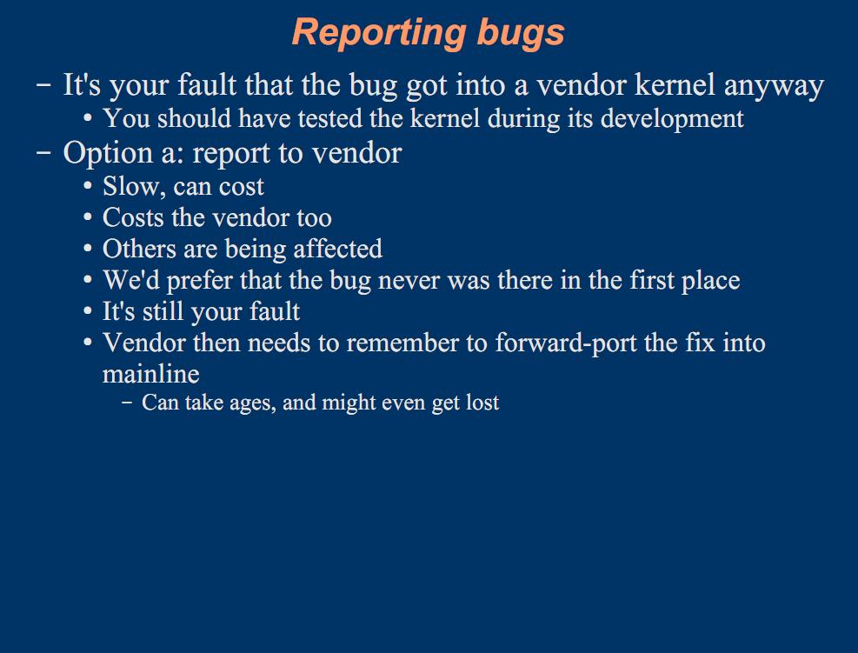
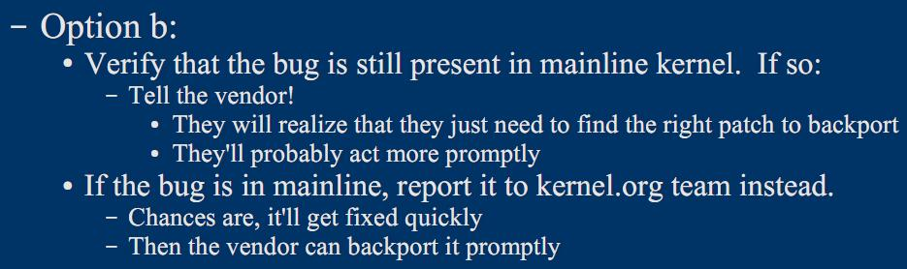
コミュニティの品質に対する見方 ②
Andrew Morton
使う人が 十分テストしなきゃ駄目だよ

Slide 31
コミュニティの LTS メンテナンスルール
コミュニティによるメンテナンス期間中 に発見されたバグは、コミュニティ BTS（Bug Tracking System）に報告
バグ発見者、当該プログラム開発者、又は第三者が対策用修正コード（パッチ）を
コミュニティML に投稿する
コミュニティのレビュープロセス（ML上の議論）を通し対策内容の妥当性を確認する
妥当性が確認されたコードは、その時点で開発中のコードにまず登録される （ feed
forward 思想）
新しいカーネルで採用された確実なバグ修正だけを選んで、ステーブルリリースに登録
目先の問題を修正するより前に将来の再発を防止する手順を踏む

Slide 32
リリース後のバグ修正取り込みの仕組み
stable
release
2.6.29
long-term
stable
release
[ LTS ]
≒ 80 days
3.0
stable
release
3.1
これ以降は
バグ報告を受付けない
メンテ終了
stable
release
3.2
3.3
終了
3.4
終了
継続
community は期間限定でメンテナンス（バグ修正）に対応する
通常は 2つ先のバージョンのカーネルがリリースされるまで （リリース後 約5か月間）
特定バージョン （LTSバージョン）は一定期間メンテナンスが継続される

Slide 33
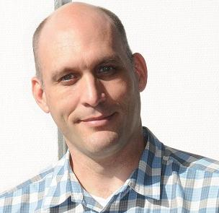
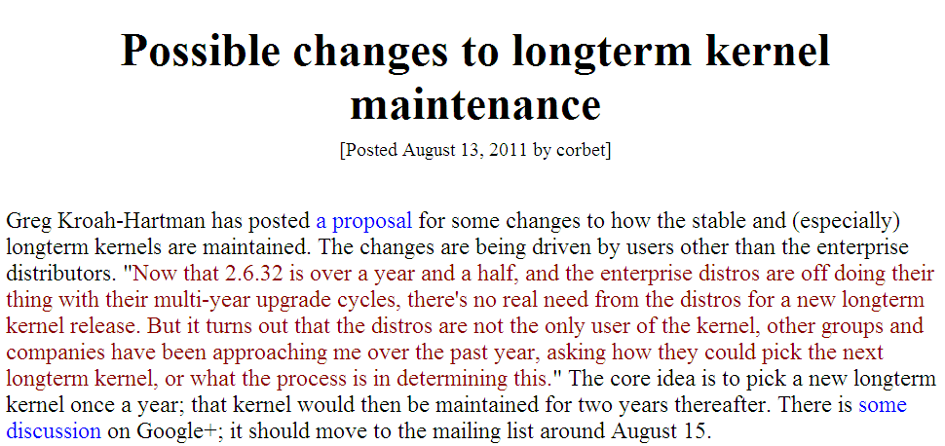
コミュニティLTS 管理方針改訂
http://lwn.net/Articles/454886/
毎年一つ LTS kernel を選び、それを 2年間継続メンテナンスする

Slide 34

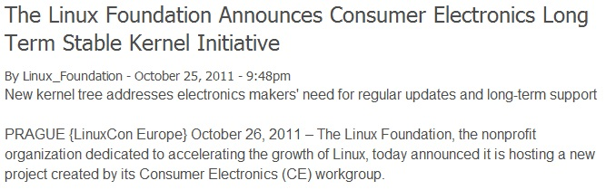
Long Term Stable kernel Initiative
http://www.linuxfoundation.org/news-media/announcements/2011/10/linux-foundation-announces-consumer-electronics-long-term-stable-ke
コミュニティによる LTS メンテナンスに対して、より新しい必要なものを
取り込んだ派生バージョンを作成して組込み製品開発に適用させる取り組み
コミュニティの成果を拡張メンテナンスしていく業界独自の取り組み

Slide 35
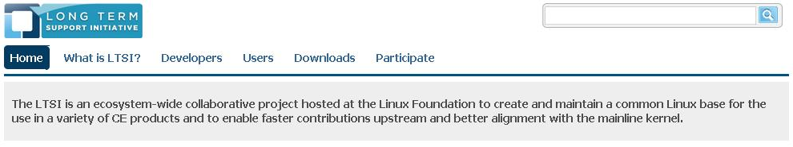
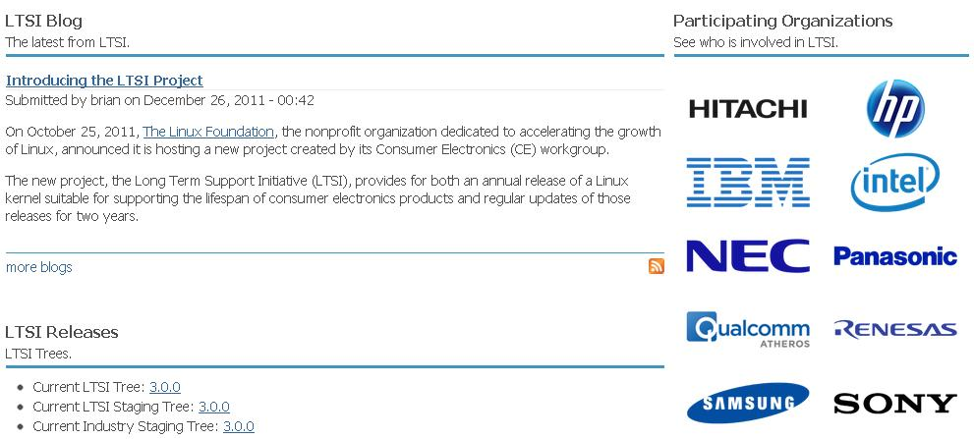
組込み機器関連産業界が主導となって推進
Tentative web site image

Slide 36
LTSI で拡張対応される内容
LTSI : long term support kernel
Back-port newly added device / platform support from new kernel.
Back-port new kernel feature to improve code functionality like PM.
We can apply newly added (to 3.2 and later) Android code to 3.0.
SoC vender specific new code that are still in Linux-next can be added.
Some embedded target kernel enhancement also can be added.
Community LTS
Safe bug fix already verified and merged new kernel.
Serious security fix already verified and merged new kernel.
Upstream vanilla kernel

Slide 37
開発プロセス革新ツール“git”

Slide 38
ソースコードバージョン管理システム [vcs]
VCS の基本的な機能
  ファイル履歴管理 ・・・・ 複数開発者による共同開発では必須
  差分抽出
  古いバージョンの取り出し
  派生バージョンへの分岐
ファイル管理方法
  個別 VCS ・・・ SCCS、RCS
  クライアント/サーバー型 集中VCS ・・・ CVS、Subversion
  分散バージョン管理 分散 VCS ・・・ git、BitKeeper、Mercurial
git は多くのオープンソース開発で利用される分散管理 VCS の代表

Slide 39
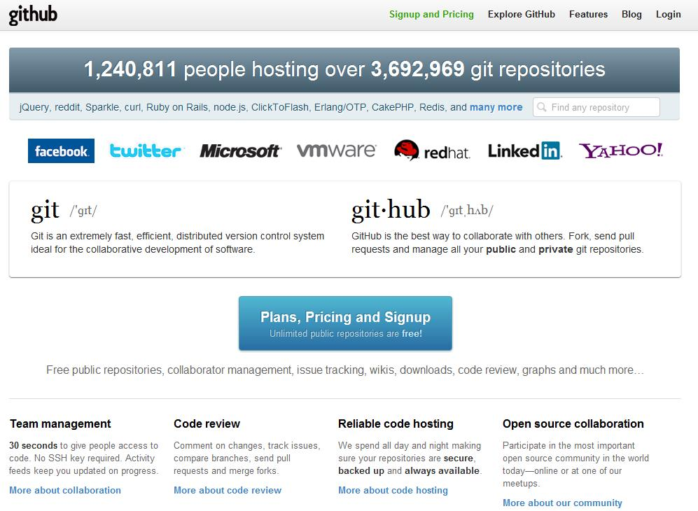
github : free opensource “git” repository

Slide 40
集中管理 vs. 分散管理
コミット権がなければ開発してもマージできない。
オフラインコーピーでローカル独自開発可能
git clone
ローカル
ブランチ
作成可能
repos
repos
最新版を反映
git pull
コンフリクト解決
マージ
git commit
sub
repos
ネットワークにつながらないとソースが取れない。
管理者に負荷が集中するので開発者数が制限される。
サブシステム
単位での分散
開発体制

Slide 41
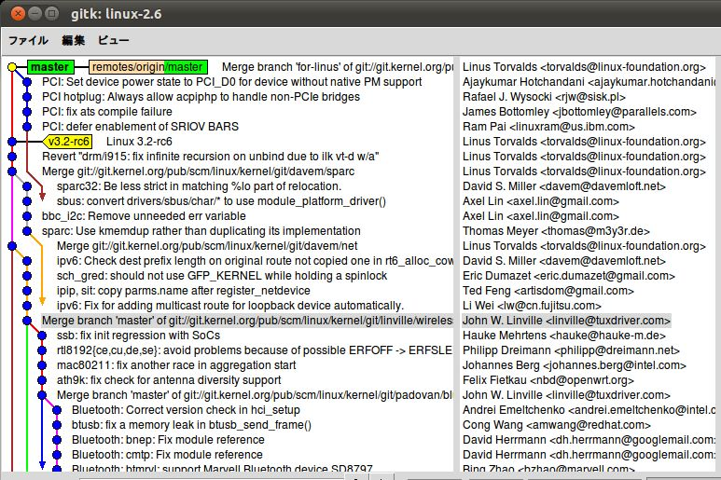
マージプロセスの可視化ツール gitk
↑ 多点同時変更されたソースコードを集約管理する極めて優れたコード管理機構

Slide 42
git bisection（二項探索）
Pass
Fail
関連のない変更が同時に加えられた結果 Fail に ！
どのマージラインでバグが混入したかを切り分ける作業の自動化
情報システム学基礎１「 IT 最前線」 : 2012-1-24
デジタル化社会におけるオープンソースプラットフォーム

Slide 43
git bisection（二項探索）
Pass
Fail
どのマージラインでバグが混入したかを切り分ける作業の自動化
情報システム学基礎１「 IT 最前線」 : 2012-1-24
デジタル化社会におけるオープンソースプラットフォーム

Slide 44
git bisection（二項探索）
Pass
Fail
どのマージラインでバグが混入したかを切り分ける作業の自動化
情報システム学基礎１「 IT 最前線」 : 2012-1-24
デジタル化社会におけるオープンソースプラットフォーム

Slide 45
git bisection（二項探索）
Pass
Fail
どのマージラインでバグが混入したかを切り分ける作業の自動化
情報システム学基礎１「 IT 最前線」 : 2012-1-24
デジタル化社会におけるオープンソースプラットフォーム

Slide 46
git bisection（二項探索）
Pass
Fail
バグを混入させる原因となったパッチが特定できた ！
どのマージラインでバグが混入したかを切り分ける作業の自動化
情報システム学基礎１「 IT 最前線」 : 2012-1-24
デジタル化社会におけるオープンソースプラットフォーム

Slide 47
オープンソース開発への参加方法

Slide 48
オープンソース開発の仕組みを理解する
基本的には ML（Mailing List ) での議論である
  LKML （Linux kernel mailing list)
  各サブシステム毎の個別 ML
  ML 購読は自由だが、膨大な数のメールがやり取りされる
  提案する場合 ML のスピード感に追随できないと取り残される
実際のコードもパッチとして ML本文に書く
  添付ファイルは禁止
  １つのメールには１つのパッチ（提案）のみ
  決められたパッチの書き方（フォーマット）に従う
    git-format-ptach コマンドで生成される文章をメールで送信する
    scripts/checkpatch.pl というチェックスクリプトで送信前に確認する
    参考ドキュメント ＝ http://sourceforge.jp/projects/linuxjf/wiki/SubmittingPatches
アイディアは構想段階から出す（小さな段階で出す）
  完成した機能を提案しても受け入れられない。
  二項探索でデバッグ可能な小さな単位でパッチを区分けする。
情報システム学基礎１「 IT 最前線」 : 2012-1-24
デジタル化社会におけるオープンソースプラットフォーム

Slide 49
パッチ投稿プロセスを理解する
Iteration 3~10
Mailing List
IDEA
RFC
Patch
submission
Patch
improve
Linux
next
mainline
subsystem
tree
ML上で提案を議論、 どんな経験者でも数回の書き直しを行って採用
情報システム学基礎１「 IT 最前線」 : 2012-1-24
デジタル化社会におけるオープンソースプラットフォーム

Slide 50
コードレビュープロセスを理解する
2 weeks
9~12 weeks
merge window
stabilization
3.0 release
3.1-RC1
3.1-RCx
3.1-RCx
3.1 release
Linux-next
Linux-next の段階で毎日 kernel build を実施し
マージで問題が出ないことを確認しておく
カーネルがリリースされると、Linux-next のコードを取り込む2週間のマージウィンドウが開く
RC1 リリース後は、新規マージを停止して安定化のためのシステム検証期間。 通常は RC8~9 までいく
前ページに書いたパッチ投稿プロセス
Linux-next に登録されてから最大22週間後にマージが完成する
情報システム学基礎１「 IT 最前線」 : 2012-1-24
デジタル化社会におけるオープンソースプラットフォーム

Slide 51
オープンソース開発参加の意義
メインラインのコードに採用されて適切なメンテを実施していれば、次期バージョン移行にもそのコードが継承される。
  ローカルに拡張したコードは、バージョンが新しくなった時には
  あらためて独自で開発して実装しなければならない。
パッチレビューでは各技術領域の世界のトップ技術者からの
アドバイスを得ることができる。（学内、社内より有効）
メインラインにパッチが採用された実績、それまでの ML 上での議論の経緯などが記録として残る。 個人の実績になる。
類似のアイディアを持っている人との連携により、より良い実装を実現できる可能性がある。レビューの過程で紛糾するケースもあるが、双方誠意をもって最善な方法を探る柔軟性も必要になる。
情報システム学基礎１「 IT 最前線」 : 2012-1-24
デジタル化社会におけるオープンソースプラットフォーム

Slide 52
製品開発の現場とオープンソース開発

Slide 53








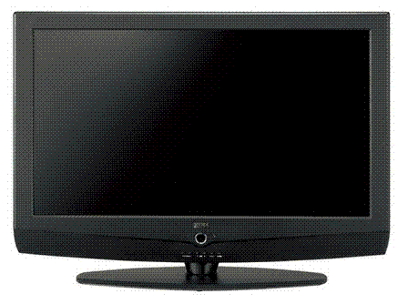



私の問題意識
ソフトウエア
規模・複雑度
リナックスの製品適用が本格化
DTV では
2005
2010
最近のデジタル家電製品の多くはリナックスがなければ成立しなくなっている。
組込み業界でも ソフトウエア規模複雑度が非常に高くなっているのに対して開発
（支援）体制の整備が追い付いていない のではないか？ どう解決したらよいのか ？

Slide 54
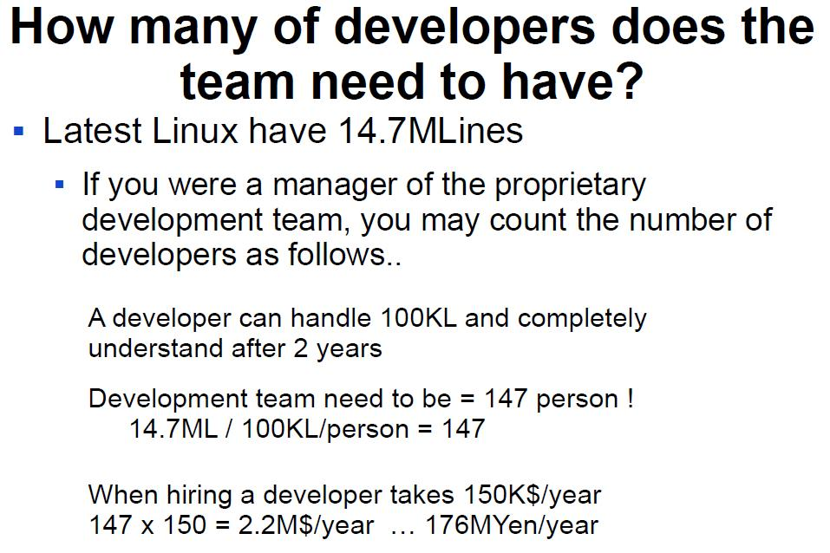
カーネルメンテナンスに必要なリソース規模
柴田さん
講演資料
リナックスを巨大なブラックボックスにしておくわけにいかなくなるが
各社が社内で独自に完全なメンテナンス体制を構築するのは事実上不可能

Slide 55
Upstream principals = divergence
Think sustainable evolution
  random technical improve
  no specific shred narrow target
  allow diversity
Ever lasting development
  no specific due date
  Think for better future
  incremental improve
  moving target depends on demand
Fair governance
  Completely open
  purely technical (for best)
  volunteer contribution basis
power
management
WiFi / BT
CPU ARCH
memory
management
File System
ALSA
USB
V4L2
Upstream guys work for unified better future for all
情報システム学基礎１「 IT 最前線」 : 2012-1-24
デジタル化社会におけるオープンソースプラットフォーム

Slide 56
Production principals = convergence
Clear production goal
  strict release due date
  sever performance target
  high cost pressure
One shot development
  allow interim solution
  average skilled engineer
  relatively large team
Quality requirement
  product liability demand
  limited use case
  reset is not allowed
product
schedule
budget
Industry developer work for their current particular product
情報システム学基礎１「 IT 最前線」 : 2012-1-24
デジタル化社会におけるオープンソースプラットフォーム

Slide 57
completely controversial mentality
“Upstream work can not be a part of production development”
It is hard to share upstream development and production development together, as their motivation is completely opposite.
Upstream
Production
This circumstances should not be specific for embedded forks
情報システム学基礎１「 IT 最前線」 : 2012-1-24
デジタル化社会におけるオープンソースプラットフォーム

Slide 58
組み込みリナックス エコシステム
各社が非差異化技術であるオープンソース開発、保守
について、別々に同じ様な事をやってしまうのは冗長。
カーネル開発コミュニティを中心とした組み込み機器向けのオープンソース開発エコシステムの再構築が課題である
Production
producer
SoC
provider
Software
integrator
Linux kernel
community

Slide 59
オープンソース活用課題と皆さんへの期待

Slide 60
オープンソース活用レベル 3段階
レベル | 活用内容
Consumer | evaluating using deploying
Contributor | contributing community relations
Leader | building communities starting new opensource project opensourcing proprietary code

Slide 61
Community = Trusted network
オープンな世界とは言っても、全く実績の無い開発者の
書いたコードが、どんどんメインラインに入る訳ではない
企業のバックアップ体制は重要だが、最終的には個人対個人のこれまでの実績、貢献に裏付けられた信頼があっての世界
正直、これまで日本（及びアジア圏）の開発者でこの信頼のネットワークの中に入れている人は少数派。今後日本が世界の中で地位を確保していくためには、皆さんが世界レベルの信頼された開発者になっていくことが非常に重要である
trusted connection の中に確固たる地位を築いてグローバルに活躍してほしい
情報システム学基礎１「 IT 最前線」 : 2012-1-24
デジタル化社会におけるオープンソースプラットフォーム

Slide 62
エンジニアがコミュニティと接する機会は実は沢山ある
リナックス開発は文字通りオープンな開発プロセス。
  世界中の開発者（英語ノンネイティブも珍しくない）
  特定企業や団体の意向が開発に反映されることはない
  ライセンス、ルールを守れば誰にでも門戸は開かれている
  近年韓国、中国などアジア圏からの参加が急増中
  一方で日本から国際会議に参加するエンジニアは減少中
  通常メールベースの議論だが、顔を知ってもらうだけで
  開発がスムースに進むようになるのがコミュニティ
実際の技術会議には、極めて充実したコンテンツと実際の
大物開発者に会って直接勉強するチャンスが沢山ある ！
皆さんもこのような世界規模の開発に積極的に参画していって頂きたい

Slide 63
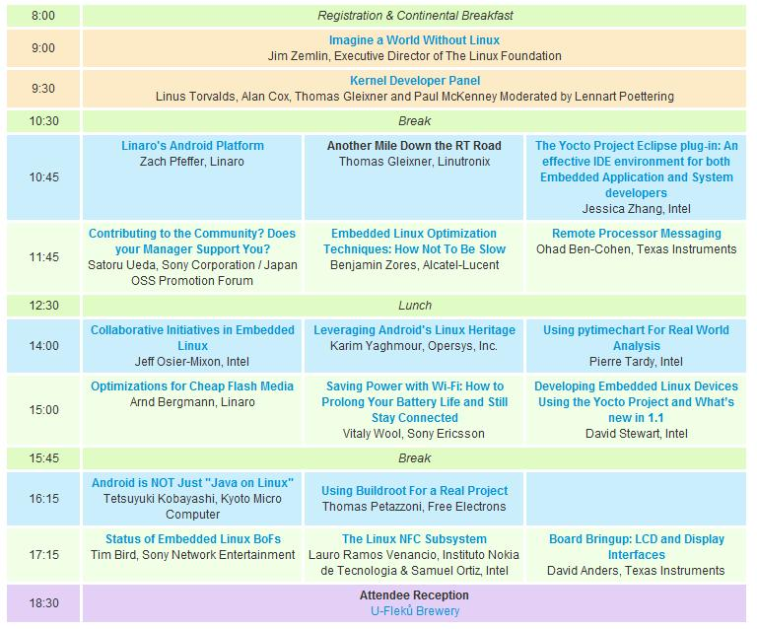
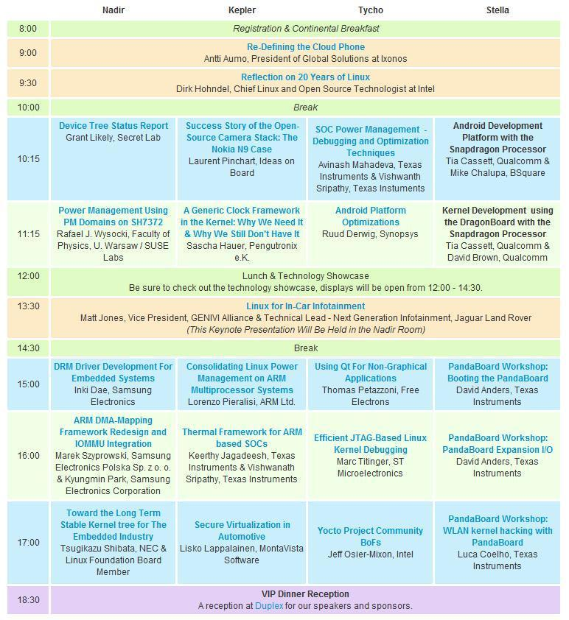
実例 ： Embedded Linux Conference Europe 2011
https://events.linuxfoundation.org/archive/2011/embedded-linux-conference-europe/schedule
組み込みリナックス関連だけで約50セッション、基調講演８本の充実した内容で、最先端のコミュニティ開発状況を吸収可能

Slide 64
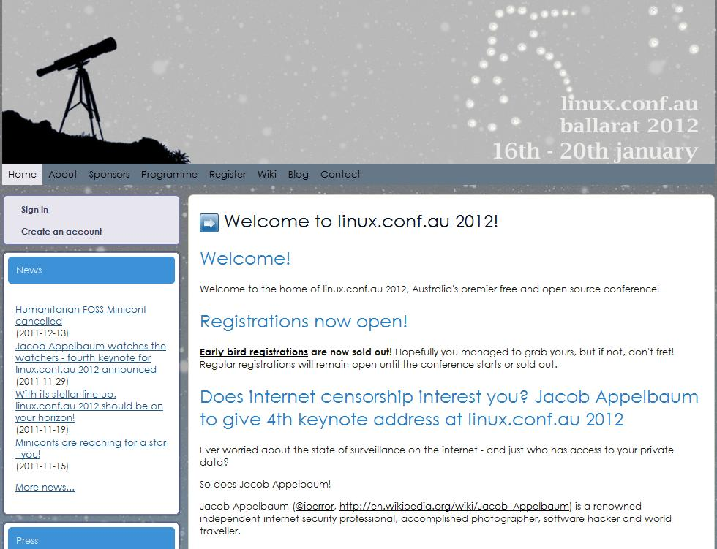
linux.conf.au
Ballarat Austlaria 2012－1/16～20
ICT
英 語
海 外

Slide 65
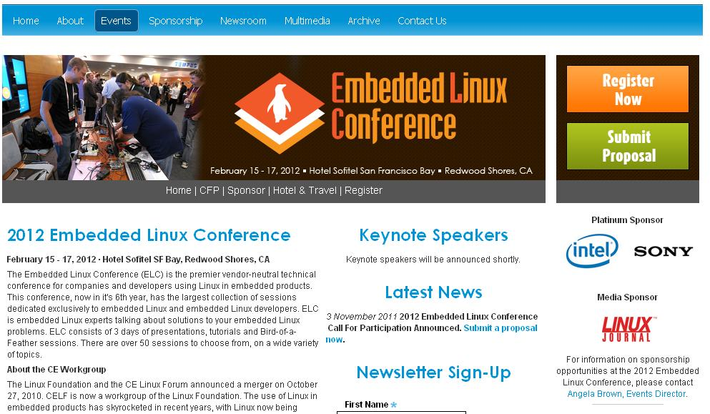
Embedded Linux Conference
Redwood City, CA 2012-2/15～17
組み込み
英 語
https://events.linuxfoundation.org/events/linuxcon-japan
海 外

Slide 66
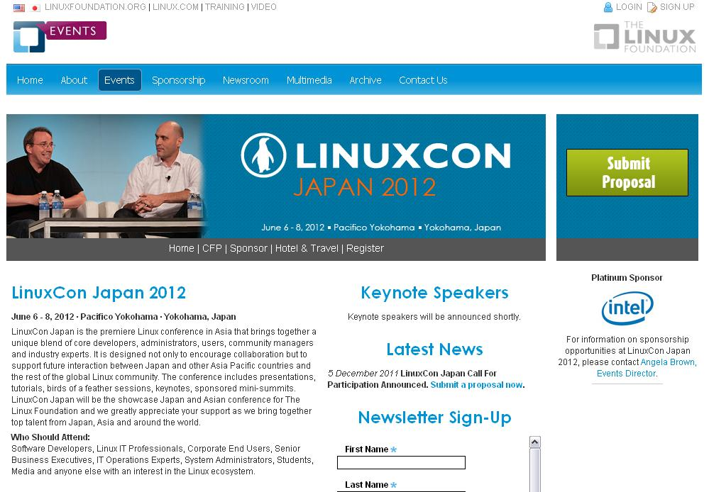
LinuxCon Japan 2012
Pacifico Yokohama, 2012-6/６～８
組み込み
英 語
https://events.linuxfoundation.org/events/linuxcon-japan
国 内

Slide 67
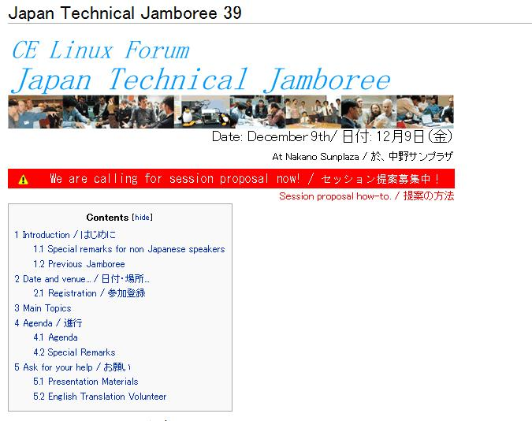
CEWG Jamboree （年４回程度）
組み込み
日本語
国 内
現場のエンジニア同士がオープンな技術を語り合うホットなサロン

Slide 68
まとめ
オープンソースの適用範囲は今後更に拡大していきます。
この機会にオープンソースとは何か、誰が何のために開発
しているのかその実像を理解してください。
オープンソースの特性として未来志向、進化の追及など商用ソフトウエアとは異なった特徴がある事を理解して、適切な活用方法を考えてください。
皆さんの中で将来のオープンソース開発を主導するようなワールドクラスの開発者が誕生することを期待しています。今日説明した開発プロセス、コミュニティへの参加方法を手掛かりに是非トライしてください。世界は開かれています。
情報システム学基礎１「 IT 最前線」 : 2012-1-24
デジタル化社会におけるオープンソースプラットフォーム

